Slide 1

NAIS årsmöte
6 mars 2024

Slide 2
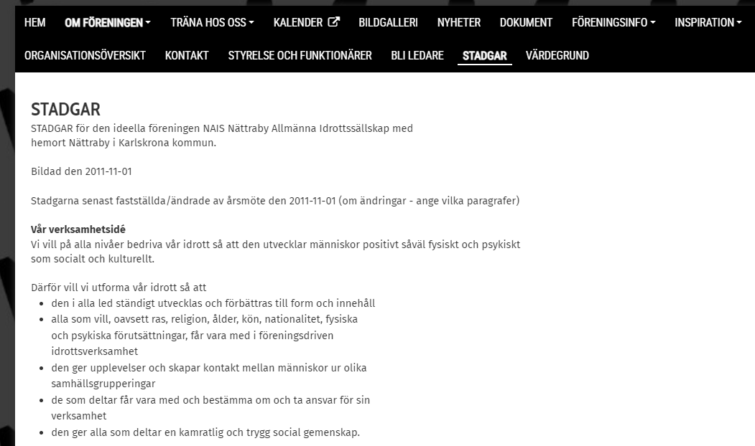
Föreningens regler !!!

Slide 3
Fastställande av röstlängd för mötet
7 § Rösträtt samt yttrande- och förslagsrätt på årsmötet
Medlem som har betalat förfallna medlemsavgifter och under mötes året fyller lägst 16 år har rösträtt på
möte.
Rösträtten är personlig och får inte utövas genom ombud.
Medlem som inte har rösträtt har yttrande- och förslagsrätt på mötet.

Slide 4
Val för årsmötet
Val av ordförande och sekreterare för mötet
Val av protokolljusterare och rösträknare

Slide 5
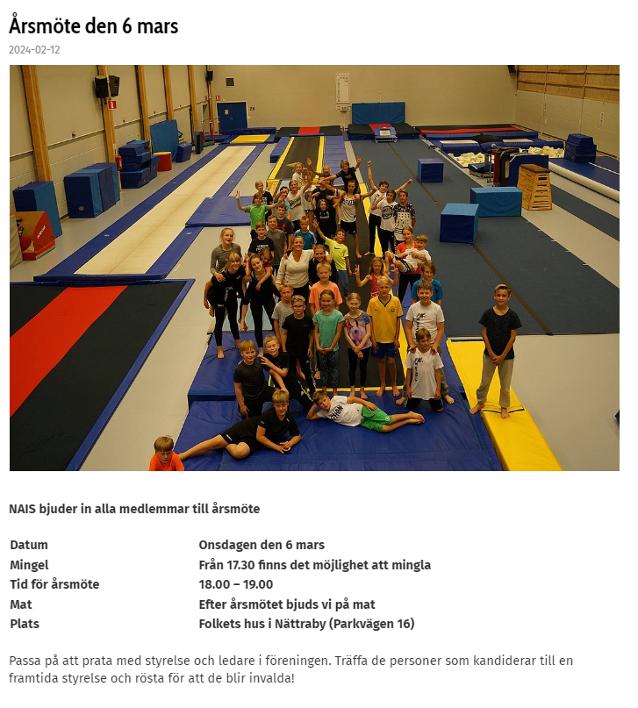
Utlysning av årsmötet
Fråga om mötet har utlysts på rätt sätt
Inbjudan till årsmötet gick ut på hemsidan och via mejl till alla medlemmar den 12 februari.
Stadgarna säger:
Kallelse till årsmötet skall av styrelsen senast tre veckor före mötet tillställas medlemmarna, eller
kungöras i ortspressen. Vidare skall kallelse jämte förslag till föredragningslista anslås i klubblokal eller på annan lämplig plats.

Slide 6
Föredragningslista
Fastställande av röstlängd för mötet
Val av ordförande och sekreterare för mötet
Val av protokolljusterare och rösträknare
Fråga om mötet har utlysts på rätt sätt
Fastställande av föredragningslista
Styrelsens verksamhetsberättelse för det senaste verksamhetsåret
Styrelsens förvaltningsberättelse (balans- och resultaträkning) för det senaste
räkenskapsåret
Revisorns berättelse över styrelsens förvaltning under det senaste verksamhets-
/räkenskapsåret
Fråga om ansvarsfrihet för styrelsen för den tid revisionen avser
Fastställande av medlemsavgifter
Fastställande av verksamhetsplan samt behandling av budget för det kommande verksamhets-/räkenskapsåret
Behandling av styrelsens förslag och i rätt tid inkomna motioner
Val av
a) föreningens ordförande för en tid av två år
b) halva antalet övriga ledamöter i styrelsen för en tid av två år
c) suppleanter i styrelsen med för dem fastställd turordning för en tid av ett år
d) en revisor jämte suppleanter för en tid av ett år. I detta val får inte styrelsens ledamöter
delta
e) två ledamöter i valberedningen för en tid av ett år, av vilka en skall utses till ordförande
f) val av ombud till SDF-möten utses av styrelsen vid behov
Övriga frågor

Slide 7
Verksamhetsberättelse
Revisionsberättelse
Styrelsens verksamhetsberättelse för det senaste verksamhetsåret
Styrelsens förvaltningsberättelse (balans- och resultaträkning) för det senaste
räkenskapsåret
Revisorns berättelse över styrelsens förvaltning under det senaste verksamhets-
/räkenskapsåret

Slide 8
Verksamhetsberättelse
Styrelsens sammansättning
Ordförande Pernilla Haraldsson
Kassör Tomas Bergsten
Sekreterare Rebecka Haraldsson
Ledamot Julia Bengtsson
Ledamot Ludwig Rothardt
Ledamot Matilda Svensson
Adjungerad Helena Lundin Hill

Slide 9
Verksamhetsberättelse
Övriga funktionärer
Utvecklingsgrupp barn och bredd
Julia Bengtsson (sammankallande)
Helena Lundin Hill
Magdalena Tärnudd Krona
Utvecklingsgrupp trupp
Tilda Sjöblom (sammankallande)
Frida Cedergren
Engla Blomgren
Utvecklingsgrupp parkour
Nemo Olofsson (sammankallande)
Sebastian Andersson
Wilhelm Stadig

Slide 10
Verksamhetsberättelse
Verksamhet
Föreningen Nättraby allmänna Idrottssällskap redovisar följande verksamhetsberättelse för år 2023.
Vi har en bra förening med många positiva tongångar, stort intresse att medverka i vår verksamhet och stort engagemang.
Lyckas vi behålla engagemanget hos alla samtidigt som vi gemensamt arbetar för en sund inställning till idrotten och en sund ekonomi i föreningen är vi övertygade om att 2024 blir ett lyckat år.
Under året har ett arbete gjorts tillsammans med SISU för att organisera NAIS bättre för att bli starkare och hålla över tid.
Resultatet från arbetet är att vi ska bygga en organisation med utvecklingsgrupper med ledare som är ansvariga för dessa.

Slide 11
Verksamhetsberättelse
Medlemmar
Antalet medlemmar under 2023 uppgick till 340 st varav 293 st betalande.
Medlemmarna tillhör följande grupper:
Familjegymnastik 43
Barngymnastik 116
Parkour 69
Truppgymnastik 108
Motionsgymnastik 10
Ledare/hjälpledare 55
I siffrorna per grupp räknas samma aktiva i olika grupper vilket gör att det är totalt fler än antalet medlemmar.

Slide 12
Verksamhetsberättelse
Styrelsens arbete
Styrelsen har sedan förra årsmötet haft 9 protokollförda styrelsemöten.
Pernilla och Rebecka har deltagit i ett hallrådsmöte. Hallrådet är ett gemensamt forum där frågor rörande Rosenholms gymnastikhall diskuteras tillsammans med Karlskrona gymnastikförening och Rödebygymnasterna.

Slide 13
Verksamhetsberättelse
Måluppföljning del 1
# Utöka antalet grupper med barngymnastik för att möta det behov och efterfrågan som finns
Vi har utökat med trupp för 6 åringar för att kunna ge plats till fler barn i barngymnastiks befintliga grupper.
# Fortsätta utbilda och utveckla våra ledare till trygga och bra förebilder för våra utövare
#Utbilda fler domare till vår truppverksamhet för att få igång mer tävlingsverksamhet i truppgymnastiken
Vi har två truppledare som utbildat sig till domare inom truppgymnastik
14 av NAIS ledare har gått följande utbildningar.
- Åldersanpassad träning för barn och unga, 3 st
- Gymnastikens ledarskap, 3 st
- Styrka, rörlighet och fysiologi, 3 st
- Biomekanik, 3 st
- Baskurs - träning och tävling, 5 st
- Truppgymnastik A, 3 st
- Trupp redskap B, 4 st
- Trupp redskap C, 3 st

Slide 14
Verksamhetsberättelse
Måluppföljning del 2
# Säkerställa en attraktiv verksamhet för våra ledare och för styrelsen för att de ska vilja stanna kvar i verksamheten och för att kunna rekrytera nya
För att vara en attraktiv verksamhet för våra ledare och för styrelsen för att de ska vilja stanna kvar i verksamheten och för att kunna rekrytera nya har vi höjt ledarnas arvoden och ändrat dem till timbaserade arvoden.
# Integrera integrationsprojektet i Mellanstaden i vår ordinarie verksamhet
Vi har ändrat från motionsträning i Mellanstaden till vår ordinarie verksamhet i Nättraby där vi numera kör Tantparkour.
# Utveckla våra lokaler för att se till att de är ändamålsenliga och stödjer våra medlemmars utveckling i sitt utövande
# Säkerställa tillgång till bra och ändamålsenliga redskap till vår verksamhet
För att uppnå ändamålsenliga lokaler med redskap som stödjer våra medlemmars utveckling har vi utökat våra tider i Rosenholm.

Slide 15
Verksamhetsberättelse
Måluppföljning del 3
# Verka för samarbete mellan olika organisationer, föreningar och andra aktörer för att bilda nätverk och skapa samverkan
För att samarbete mellan olika föreningar var vi sammanhållande i ett gemensamt parkourläger för aktiva utövare i NAIS, Rödeby, KGF och Ronnebygymnasterna.
# Få tonåringar och äldre utövare att bli medlemmar samt stanna kvar i föreningen och fortsätta som aktiva utövare
Vi har satsat på en grupp för tonåringar som får träna två pass i veckan i Rosenholm.
# Marknadsföra verksamheten via sociala medier som inlägg på Instagram och Facebook.
Flera inlägg har gjorts under 2023

Slide 16
Verksamhetsberättelse
Föreningens ledare
Vi har haft 9 möten för ledarna under året. Styrelsen är mycket nöjda med ledarna/hjälpledarnas goda engagemang under året.
Terminstart
Ledarna/hjälpledarna samlades inför uppstarten av både vår- och höstterminen i Nättraby och Rosenholms idrottshallar. Vi gick igenom föreningens riktlinjer, kontaktuppgifter, checklista vid olycka, uppförandekod, föreningens och ledarens ansvar, föreningens mål och vision. Vi gick även igenom lite tips om planering av träningspass.
Krishantering
I februari bröds alla ledarna/hjälpledarnas in till en pizzakväll med genomgång av vad man gör vid en olycka. Ledarna fick testa att linda en fot.
Verksamhetsutveckling med SISU
I april samlades ledare från föreningens utvecklingsgrupper och styrelsen tillsammans med SISU på hotell Scandic. SISU påbörjade ett utvecklingsarbete för att bygga hållbar förening. Detta följdes upp i maj. SISU deltog även gällande samma ämne på ledarträffen i augusti inför terminstarten.
Utvecklingsgrupperna och styrelsen samlades i oktober på Dragsö för en planeringsdag för vårens aktivitetslista. Föreningen bjöd på lunch.
Avslutning
Vi hade en sommaravslutning där vi åt pizza och spelade kubb. Som sommarpresent fick alla ledare en badhandduk med NAIS loggatryck.
Som avslutning på höstterminen träffades alla ledare, hjälpledare och styrelsen på Cyberzone för att spela lazergame, bowla och umgås. Föreningen bjöd på mat.

Slide 17
Verksamhetsberättelse
Våra aktiva
Föreningsdag
Vi hade en föreningsdag på Nättrabyskolans fotbollsplan. Alla grupper gjorde en gemensam uppvärmningsdans och de aktiva fick träna en stund var i en redskapsbana. Det fanns en kiosk med korv, kaffe och kakor.
Tävling
På våren åkte våra äldsta gymnaster på tävling.
På hösten deltog NAIS med tre trupper vid Sydostmästerskapen i Holmsjö.
Avslutning
Som våravslutning i de olika grupperna bjöd ledarna våra aktiva på fika och önskade dem en glad sommar.
Som höstavslutning hade barngymnastiken uppdelade avslutningar där de bjöds på fika. Parkouren fick ett träningspass i A-hallen som avslutning samt bjöds på fika. Truppen utförde en fin uppvisning för föräldrarna som avslutades med godisregn.

Slide 18
Verksamhetsberättelse
Media
Hemsida http://nais.nu
Facebook https://www.facebook.com/nais.gymnastik.parkour
Instagram Nais_parkour_gymnastik
Ekonomi
För 2023 redovisas en förlust på 79 516,68 kr.
Föringen har inga skulder och en god styrning av vår ekonomi.
Styrelsen tackar alla medlemmar och ledare för verksamhetsåret 2023

Slide 19
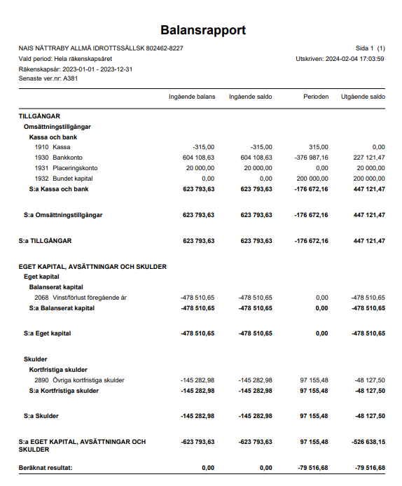

Slide 20
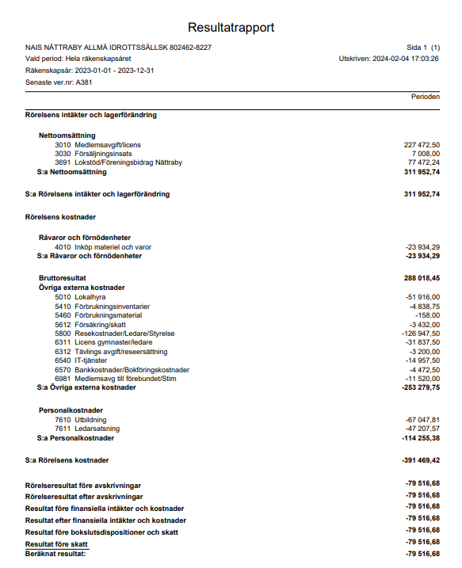

Slide 21
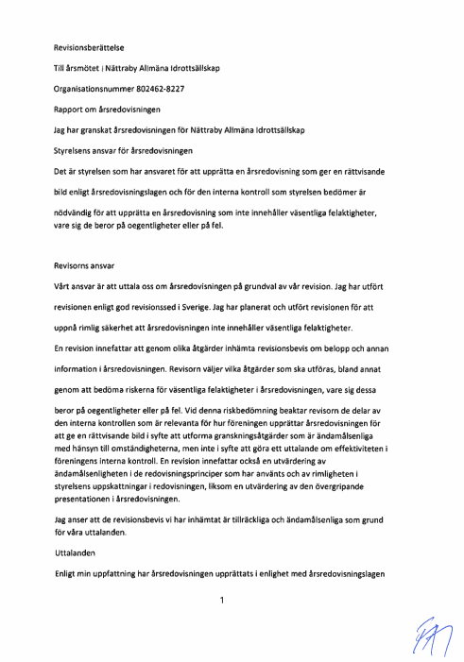
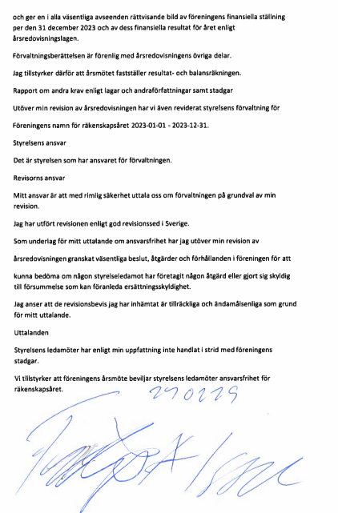
Ansvarsfrihet
Fråga om ansvarsfrihet för styrelsen för den tid revisionen avser

Slide 22
Förslag av medlemsavgifter för 2025
Medlemsavgift 200 kronor per person och år
Stödmedlem 100 kronor per person och år
Anhörig till barn i verksamheten som är under 16 år beviljas medlemskap utan kostnad.
Ledare och styrelsen som är aktiva i föreningens verksamhet beviljas medlemskap utan kostnad.
Medlemskapet betalas per kalenderår.
Se uppskattad träningsavgift i verksamhetsplanen.

Slide 23
Verksamhetsplan 2024
Mål
Bibehålla antalet grupper för att ha en verksamhet för alla olika nivåer och åldrar
Fortsätta utbilda och utveckla våra ledare till kunniga, trygga och bra förebilder för våra utövare
Utbilda fler domare till vår truppverksamhet för att få igång mer tävlingsverksamhet
Säkerställa en attraktiv verksamhet för våra ledare och för styrelsen för att de ska vilja stanna kvar i verksamheten och för att kunna rekrytera nya
Integrera integrationsprojektet i Mellanstaden i vår ordinarie verksamhet
Utveckla våra lokaler för att se till att de är ändamålsenliga och stödjer våra medlemmars utveckling i sitt utövande
Säkerställa tillgång till bra och ändamålsenliga redskap till vår verksamhet
Verka för samarbete mellan olika organisationer, föreningar och andra aktörer för att bilda nätverk och skapa samverkan
Få tonåringar och äldre utövare att bli medlemmar samt stanna kvar i föreningen och fortsätta som aktiva utövare
Marknadsföra verksamheten via sociala medier som inlägg på Instagram och Facebook.

Slide 24
Verksamhetsplan 2024
Fördelning av budgeten
Medlemsavgift 2025
Förslag i budgeten är att medlemsavgiften på 200 kr/år ligger kvar då det täcker för föreningens kostnader för alla medlemmar.

Slide 25
Verksamhetsplan 2024
Tränings- och licensavgift
För att klara höjda arvoden behöver en högre träningsavgift tas ut. Förslaget i budgeten är att höja träningsavgiften med 50 kr/medlem/termin.
Träningsavgifterna ska täcka för de kostnader som är riktade till olika delar av NAIS verksamhet. Kostnaden för Rosenholms A-hall är för närvarande 477 kr per timme och B-hallen 72 kr per timme. Så en högre träningsavgift behöver tas ut vid träning i A-hallen. Nedan är en uppskattning på hur stor träningsavgift vi kommer behöva ta ut för 2025.
Träningsavgift:
  pass i upp till 1 timme i veckan 300 kronor/termin
  pass i 1,5 timmar i veckan 350 kronor/termin
  pass i 2 timmar i veckan 400 kronor/termin
  pass delvis i A-hallen på 1,5 timmar i veckan 400 kronor/termin
  pass i A-hallen för på 1,5 timmar i veckan 450 kronor/termin
  pass i A-hallen för på 2 timmar i veckan 500 kronor/termin

Slide 26
Verksamhetsplan 2024
Tränings- och licensavgift
Licensavgift för volter och tävling
Licensavgift tillkommer de grupper som tränar fria rotationer samt tävlar. Licensavgiften är en försäkring som föreningen tecknar med Pensum som hanterar gymnastikförbundets medlemmar.
Licensavgift för träningsgrupper 150 kronor/år (parkour och barn från 6 år)
Licensavgift för trupp 180 kronor/år
Licensavgiften gäller från oktober - september.

Slide 27
Verksamhetsplan 2024
Utbildning
Vi har i budgeten lagt förslag på att använda 60 000 kr av sparat kapital till utbildning av ledarna.
För att uppnå målet att utveckla våra ledare är det viktigt att vi utbildar våra ledare så mycket som vi kan. Därför vill vi avsätta pengar från sparade medel för att betala utbildningarna under verksamhetsåret. Ekonomiskt stöd för utbildningar kommer även att sökas från gymnastikförbundet.
NAIS har beviljats 16 750 kr i bidrag från gymnastikförbundet för utbildning.

Slide 28
Verksamhetsplan 2024
Redskap
Medel på 200 000 kr behöver finnas avsatta till redskap för att uppnå målet med att hålla ändamålsenliga och fungerande redskap.
NAIS har en del redskap i ett förråd i Nättraby som ligger intill gymnastikhallen. Där finns olika redskap som plintar, trampetter och en Airfloor. Vi måste ha beredskap att dessa behöva bytas ut om de går sönder. Ett nytt luftgolv uppskattas kosta 120 000 – 150 000 kr.
NAIS har beviljats 20 000 kr i bidrag från gymnastikförbundet till redskap.

Slide 29
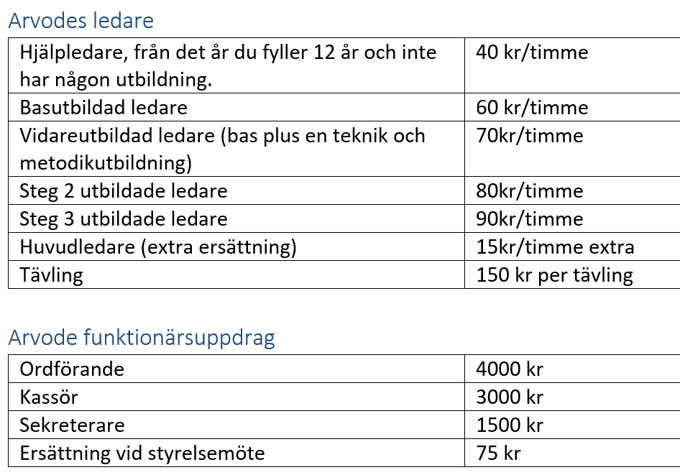
Verksamhetsplan 2024
Arvode
Arvoden till ledare är nyligen justerade enligt nedan modell. Det som finns kvar att se över under 2024 är ersättning till ledare vid tävling och ersättning av funktionärsuppdrag.
Arvode betalas inte ut för ledarträffar.
Arvodet är skattepliktigt.
Arvodet finns endast innestående 12 månader (dvs man kan inte begära ut pengar längre tillbaka i tiden)

Slide 30
Verksamhetsplan 2024
Våra aktiva
För att följa gymnastikförbundets riktlinjer har NAIS åldersbaserade grupper. Gruppindelningen ska utgå ifrån barnets bästa. Man kan antingen börja i barngymnastiken, direkt i Trupp eller Parkourverksamheten i en grupp för medlemmens ålder. Från barnverksamheten kan man vid 6 års ålder välja Trupp och vid 8 år Parkour.
Barn- och familjegymnastik
Inspirationstillfällen kommer planeras in där ledarna kan få och ge tips från och till varandra om alternativa övningar och lekar. Färdiga planeringar som ledarna kan utgå ifrån tas fram och läggs upp på hemsidan samt i skåpet i Nättraby. Det finns behov att öka med fler platser i familjegymnastiken. För att lösa det måste vi rekrytera fler tränare till befintliga och nya grupper.

Slide 31
Verksamhetsplan 2024
Våra aktiva forts.
Parkour
Ambitionen för parkourverksamheten är att fortsätta erbjuda en utmanande och säker träning för våra aktiva. Pga brist på ledare haltar vi det vi kallar för ”Svarta bandet” satsningen. Vi behöver utbilda fler ledare för att kunna hålla kvar vår verksamhet.
Truppgymnastik
Vi jobbar med att få våra ledare att fortsätta vidareutbilda sig. Då våra trupper ska delta på tävlingar förväntas NAIS kunna bistå med domare, vi uppmuntrar alla truppledare att även utbilda sig till domare.
Motionsträning
Vi fortsätter med ”tantparkour” under 2024.

Slide 32
Verksamhetsplan 2024
Projektet
Projektet i mellanstaden
Detta är ett projekt för att starta igång parkourverksamhet i Mellanstaden. Under projektet har vi växlat över till att bedriva verksamhet för kvinnor i Sunnahallen. Projektet är finnansierat av bidrag från kommunen. Här kommer vi jobba för att avsluta projektet och få igång verksamheten som en del av NAIS gruppträning. NAIS har fått 26666 kr i december 2020. När projektet redovisas för kommunen så kommer vi få ytterligare 13 334 kr.

Slide 33
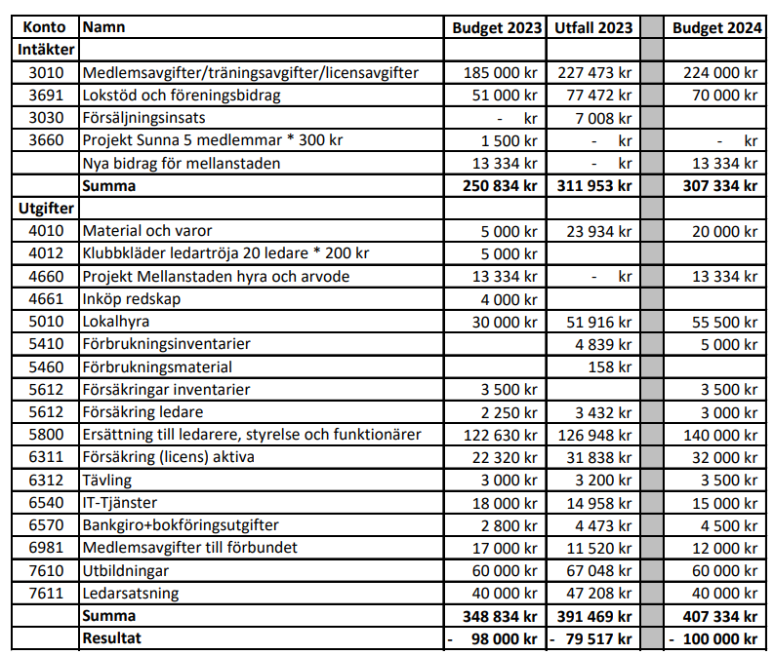
Förslag till budget

Slide 34
Fastställande av medlemsavgift för 2025 samt verksamhetsplan och budget för 2024
Fastställande av medlemsavgifter
Fastställande av verksamhetsplan samt behandling av budget för det kommande verksamhets-/räkenskapsåret

Slide 35
Motioner
Behandling av styrelsens förslag och i rätt tid inkomna motioner

Slide 36
Val
a) föreningens ordförande för en tid av två år
b) halva antalet övriga ledamöter i styrelsen för en tid av två år
c) suppleanter i styrelsen med för dem fastställd turordning för en tid av ett år
d) en revisor jämte suppleanter för en tid av ett år. I detta val får inte styrelsens ledamöter
delta
e) två ledamöter i valberedningen för en tid av ett år, av vilka en skall utses till ordförande
f) val av ombud till SDF-möten utses av styrelsen vid behov

Slide 37
Förslag från valberedningen
Då ingen valberedning har utsett för val 2024 så ger styrelsen förslag enligt nedan:
NAIS Nättraby Allmänna Idrottssällskap nominerar följande kandidater till årsmötet 2024
Ordförande: Pernilla Haraldsson Omval 1 år
Övriga Ledamöter Julia Bengtsson Sittande till årsmöte 2025
Tomas Bergsten Sittande till årsmöte 2025
Helena Lundin Hill Nyval 2 år
Frida Cedergren Nyval 2 år
Tilda Sjöblom Nyval 2 år
Suppleant Magdalena Tärnudd Krona Nyval 1 år
Vakant
Revisor Filip Issal Omval 1 år
Revisorsersättare Vakant
Valberedning Vakant ordförande
Vakant

Slide 38
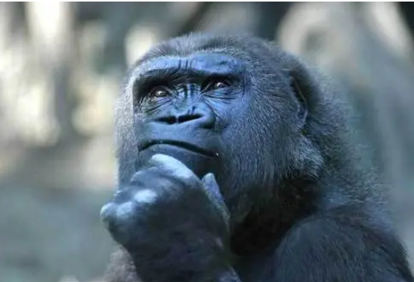
Övriga frågor

Slide 39
Video (sisuforlag.se)

